Slide 1



멋쟁이사자처럼
AT 남서울대
오리엔테이션

Slide 2


오리엔테이션
CONTENTS
01
02
03
04
05
06
07
멋쟁이사자처럼
지도교수
운영진
교육
연간계획
Notion
& vsc와 intellJ 설치
대표&부대표 선출

Slide 3


01
멋쟁이사자처럼
멋쟁이사자처럼 대학 12기 🦁
전국 58개 대학 500여 명의 운영진
2,000여 명 참가 *예상
전국 최대 규모 개발/창업 동아리

Slide 4
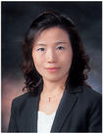

02
지도교수
황정희 교수님
컴퓨터 소프트웨어학과
이메일 : jhhwang@nsu.ac.kr
학생들을 생각해주신 좋은 교수님

Slide 5

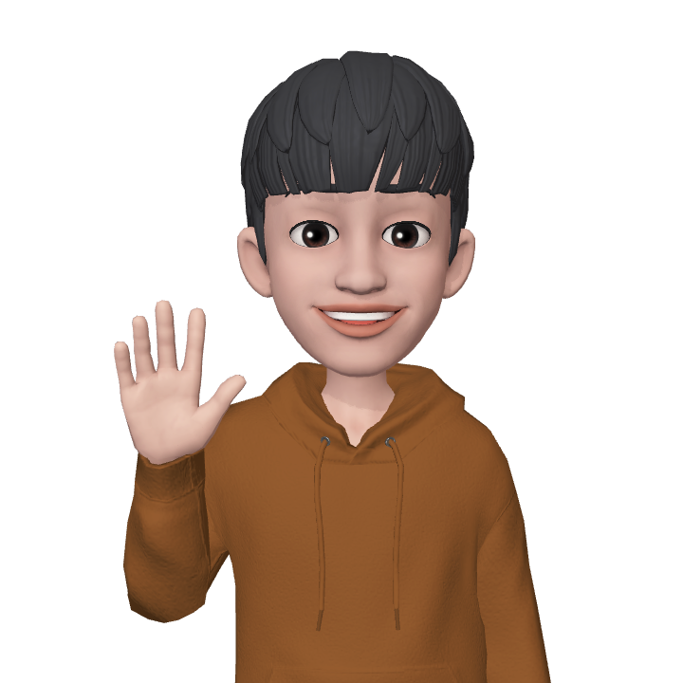
03
운영진 소개
서병덕
- 대표, 프론트 엔드
TEL : 010-9418-1725
MBTI : ISTP
취미 : 여행
임채륜
- 부대표, 백엔드
TEL : 010-2611-2763
MBTI : INTP
취미 : 배구

Slide 6


04
운영진 소개
양병현
- 부서 : 총무부, 프론트엔드
TEL : 010-2190-9027
MBTI : ISTP
취미 : 요리
정재은
- 부서 : 홍보부, 프론트엔드
TEL : 010-8935-8406
MBTI :ISTJ
취미 : 영화

Slide 7


05
운영진 소개
이용주
- 부서 : 기획부, 프론트엔드
TEL : 010-2328-8557
MBTI : INFP
취미 : 음악 감상
이주성
- 부서 : 기획부, 백엔드
TEL : 010-3895-2998
MBTI : ISFJ 취미 : 음악 감상

Slide 8


06
운영진 소개
정형진
- 부서 : 교육부, 백엔드
TEL : 010-2950-5899
MBTI : ESTJ
취미 : 수다
정원준
- 부서 : 교육부, 백엔드
TEL : 010-8003-5322
MBTI : INFJ
취미 : 산책

Slide 9
07
일정 소개
12기 1년 일정 소개
- 부서 교육
- CS 스터디
- 해커톤 프로젝트
- 해커톤 프로젝트
- 배포용 프로젝트
- 배포용 프로젝트
- 배포용 프로젝트
- 멋대 12기 수료
- 공통 교육
- 부서 교육
- 미니 프로젝트
3월
4월
5월
6월
7월
8월
9월
10월
11월
12월
- 중앙 OT
- 교내 아이디어톤
- 남대 멋사 MT(예정)
- 교내 아이디어톤
- 중앙 아이디어톤
- 중앙 해커톤 주제 선정
- 중앙 해커톤
- 13기 운영진 모집
- 충청톤 해커톤
- 13기 운영진 모집
- 송별회&송년회

Slide 10

08
교육 소개
공통교육
Git/GitHub
WEB

Slide 11

09
교육 소개
프론트엔드
HTML / CSS(2~3주) 기본 문법 및 클론코딩
JavaScript(3주) 기본 문법 및 클론코딩
React(3주) 기본 문법 및 클론코딩

Slide 12



10
교육 소개
백엔드
JAVA (2~3주) 기본 문법 및 객체지향 이해
Spring(4~5주) Spring Boot 이해

Slide 13
10
동아리 회비
학기 당 1만원
카카오 뱅크 3333-28-4329443 , 예금주 : 양병현
지각 1 회당 3000원 * 지각 누적 3회 = 1 아웃
결석 1 회당 5000원 * 결석 1회 = 1아웃
* 특별한 사유( 운영진에게 세션 1시간 전에 말하기 )없는 지각에 대해 6시 10분 이후부터 10분당 1000원 !
과제 미완료 벌금 5000원 * 과제 미완료 3회 = 1아웃
3 아웃 = 동아리 퇴출

Slide 14
11
11
Notion& vsc와 IntelliJ 설치
노션 가입&개발 툴 설치
Notion
노션 가입해주세요.
Tip) 학교 이메일로 하면 요금제를 무료로 사용 가능합니다.
카톡에 있는 노션 초대 링크를 통해 들어와주세요.
노션을 통해 연간 일정과 운영진이 공유하는 자료 등을 볼 수 있습니다.
VSC&IntelliJ 설치
노션 참고해주세요
IntelliJ는 학교 이메일 사용하면 Ultimate 버전 무료 사용 가능합니다.

Slide 15
12
대표&부대표 선출
12기 부원 대표&부대표 선출
본교 내에서 창업동아리로 활동 -> 창업동아리 최대 인원 10명 X 2 = 20명
부원 건의사항 및 운영진과 함께 동아리를 이끌 대표&부대표 선출
* 대표&부대표는 창업동아리 명단에 올라가 마일리지 획득 가능

Slide 16



GitHub
14
https://github.com/
다음 교육 까지 깃허브 아이디 만들어오기
*GIT은 교육시간에 다운로드 예정입니다.

Slide 17

Web
14
WEB 공통 교육은 각자 부서 세션 후 해커톤 프로젝트 전 진행
백엔드와 프론트 엔드의 통신 방법
POST? GET?

Slide 18
동아리 방 안내
14
위치 : 창업 벤처 동아리관 204호 ( 구 농협은행 건물 2층)
* 정문에서 가장 먼저 보이는 건물입니다!
규칙 1. 정리정돈 (음식 먹은 거, 쓰레기 잘 치우기, 에어컨,불 잘 끄기, 소주금지)
규칙 2. 상대적인 정숙
규칙 3. 동방 마지막으로 나오는 사람 카톡방에 남기기 (ex 동방 불 끄고 나왔습니당

Slide 19


멋쟁이사자처럼
AT 남서울대
Q&A

